Slide 1
第2章 可行性研究
2.1 可行性研究的任务
2.2 可行性研究过程
2.3 系统流程图
2.4 数据流图
2.5 数据字典
2.6 成本/效益分析
2.7 小结
习题

Slide 2
本章要求
掌握可行性研究的基本任务和基本步骤
掌握系统流程图的作用、符号及其画法；
掌握数据流图的作用、符号及其画法
掌握数据字典的作用和用法
了解成本估计的方法；成本／效益分析方法

Slide 3
2.1 可行性研究的任务
可行性研究的目的不是解决问题，而是确定问题是否值得去解决。
可行性研究实质上是要进行一次大大压缩简化了的系统分析和设计的过程，也就是在较高层次上以较抽象的方式进行的系统分析和设计的过程。
一般说来，至少应该从下述三方面研究每种解法的可行性：
(1) 技术可行性使用现有的技术能实现这个系统吗?
(2) 经济可行性这个系统的经济效益能超过它的开发成本吗?
(3) 操作可行性系统的操作方式在这个用户组织内行得通吗?
一般说来，可行性研究的成本只是预期的工程总成本的5%～10%。

Slide 4
2.2 可行性研究过程
典型的可行性研究过程有下述一些步骤。
1. 复查系统规模和目标
2. 研究目前正在使用的系统
3. 导出新系统的高层逻辑模型
4. 进一步定义问题
5. 导出和评价供选择的解法
6. 推荐行动方针
7. 草拟开发计划
8. 书写文档提交审查
1. 确定项目规模和目标
2. 研究正在运行的系统
3. 建立新系统的高层逻辑模型
4. 导出和评价各种方案
5. 推荐可行的方案
6. 编写可行性研究报告

Slide 5
1. 复查系统规模和目标
分析员访问关键人员，仔细阅读和分析有关的材料，以便对问题定义阶段书写的关于规模和目标的报告书进一步复查确认，改正含糊或不确切的叙述，清晰地描述对目标系统的一切限制和约束。
这个步骤的工作，实质上是为了确保分析员正在解决的问题确实是要求他解决的问题。

Slide 6
2. 研究目前正在使用的系统
现有的系统是信息的重要来源。新的目标系统必须也能完成它的基本功能；另一方面，如果现有的系统是完美无缺的，用户自然不会提出开发新系统的要求，因此，现有的系统必然有某些缺点，新系统必须能解决旧系统中存在的问题。此外，运行使用旧系统所需要的费用是一个重要的经济指标，如果新系统不能增加收入或减少使用费用，那么从经济角度看新系统就不如旧系统。
这个步骤的目的是了解现有系统能做什么，而不是了解它怎样做这些工作。

Slide 7
3. 导出新系统的高层逻辑模型
优秀的设计过程通常总是从现有的物理系统出发，导出现有系统的逻辑模型，再参考现有系统的逻辑模型，设想目标系统的逻辑模型，最后根据目标系统的逻辑模型建造新的物理系统。
通过前一步的工作，分析员对目标系统应该具有的基本功能和所受的约束已有一定了解，能够使用数据流图(参看2.4节)，描绘数据在系统中流动和处理的情况，从而概括地表达出他对新系统的设想。通常为了把新系统描绘得更清晰准确，还应该有一个初步的数据字典(参看2.5节)，定义系统中使用的数据。数据流图和数据字典共同定义了新系统的逻辑模型，以后可以从这个逻辑模型出发设计新系统。

Slide 8
4. 进一步定义问题
新系统的逻辑模型实质上表达了分析员对新系统必须做什么的看法。分析员应该和用户一起再次复查问题定义、工程规模和目标，这次复查应该把数据流图和数据字典作为讨论的基础。如果分析员对问题有误解或者用户曾经遗漏了某些要求，那么现在是发现和改正这些错误的时候了。
可行性研究的前4个步骤实质上构成一个循环。分析员定义问题，分析这个问题，导出一个试探性的解；在此基础上再次定义问题，再一次分析这个问题，修改这个解；继续这个循环过程，直到提出的逻辑模型完全符合系统目标。

Slide 9
5. 导出和评价供选择的解法
分析员应该从他建议的系统逻辑模型出发，导出若干个较高层次的(较抽象的)物理解法供比较和选择。导出供选择的解法的最简单的途径，是从技术角度出发考虑解决问题的不同方案。还可以使用组合的方法导出若干种可能的物理系统。
当从技术角度提出了一些可能的物理系统之后，应该根据技术可行性的考虑初步排除一些不现实的系统。把技术上行不通的解法去掉之后，就剩下了一组技术上可行的方案。

Slide 10
操作方面的可行性：分析员应该根据使用部门处理事务的原则和习惯检查 技术上可行的那些方案，去掉其中从操作方式或操作过程的角度看用户不能接受的方案。
经济方面的可行性：分析员应该估计余下的每个可能的系统的开发成本和运行费用，并且估计相对于现有的系统而言这个系统可以节省的开支或可以增加的收入。在这些估计数字的基础上，对每个可能的系统进行成本/效益分析(参看2.6节)。一般说来，只有投资预计能带来利润的系统才值得进一步考虑。
最后为每个在技术、操作和经济等方面都可行的系统制定实现进度表，这个进度表不需要(也不可能)制定得很详细，通常只需要估计生命周期每个阶段的工作量。

Slide 11
6. 推荐行动方针
根据可行性研究结果应该做出的一个关键性决定即：是否继续进行这项开发工程。
分析员必须清楚地表明他对这个关键性决定的建议。如果分析员认为值得继续进行这项开发工程，那么他应该选择一种最好的解法，并且说明选择这个解决方案的理由。通常使用部门的负责人主要根据经济上是否划算决定是否投资于一项开发工程，因此分析员对于所推荐的系统必须进行比较仔细的成本/效益分析。

Slide 12
7. 草拟开发计划
分析员应该为所推荐的方案草拟一份开发计划，除了制定工程进度表之外还应该估计对各类开发人员和各种资源的需要情况，应该指明什么时候使用以及使用多长时间。此外还应该估计系统生命周期每个阶段的成本。最后应该给出下一个阶段(需求分析)的详细进度表和成本估计。

Slide 13
8. 书写文档提交审查
应该把上述可行性研究各个步骤的工作结果写成清晰的文档，请用户、客户组织的负责人及评审组审查，以决定是否继续这项工程及是否接受分析员推荐的方案。

Slide 14
可行性研究报告的主要内容：
报告格式
(1)引言
(2)可行性研究前提
(3)对现有系统的分析
(4)所建议系统的技术可行性分析
(5)所建议系统的经济可行性分析
(6)社会因素可行性分析
(7)其他可供选择的方案
(8)结论意见
案例1
案例2
案例3
案例4
案例5

Slide 15
2.3 系统流程图
系统流程图是概括地描绘物理系统的传统工具。它的基本思想是用图形符号以黑盒子形式描绘组成系统的每个部件(程序，文档，数据库，人工过程等)。系统流程图表达的是数据在系统各部件之间流动的情况，而不是对数据进行加工处理的控制过程，因此尽管系统流程图的某些符号和程序流程图的符号形式相同，但是它却是物理数据流图而不是程序流程图。

Slide 16
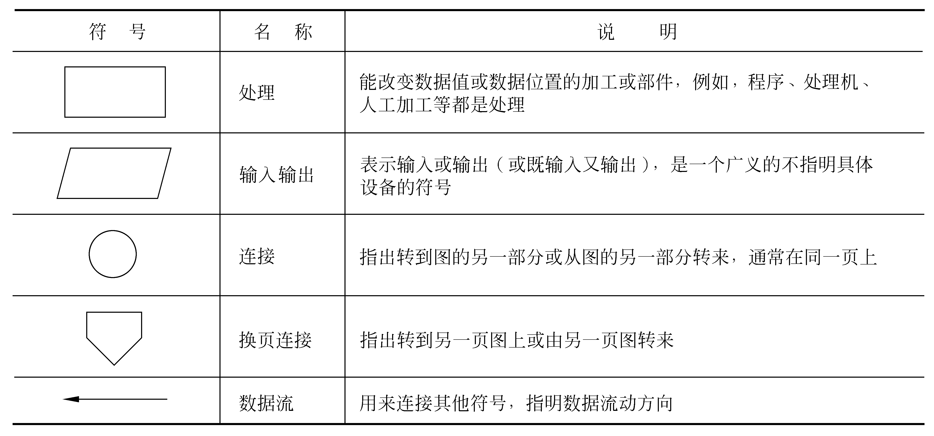
2.3.1 符号
当以概括的方式抽象地描绘一个实际系统时，仅仅使用图2.1中列出的基本符号就足够了。
图中每个符号用黑盒子形式定义了组成系统的一个部件，然而并没有指明每个部件的具体工作过程；图中的箭头确定了信息通过系统的逻辑路径。

Slide 17
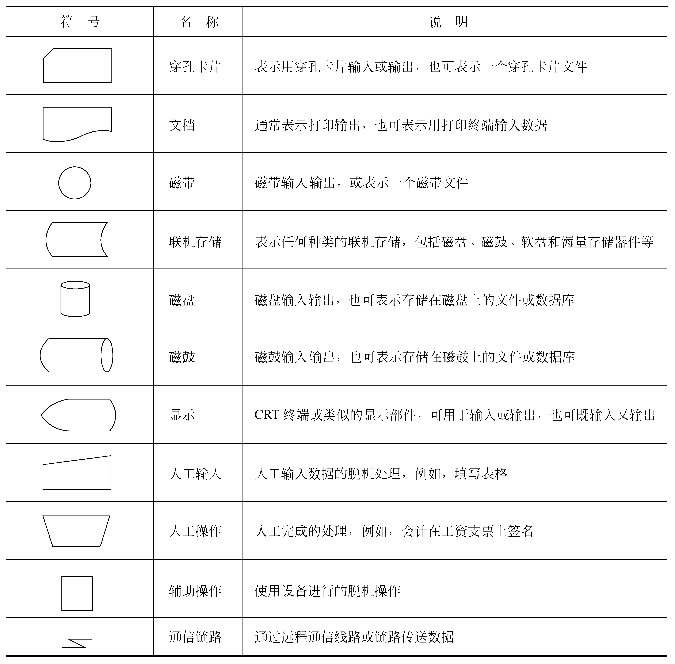
2.3.1 符号
当需要更具体地描绘一个物理系统时还需要使用图2.2中列出的系统符号，利用这些符号可以把一个广义的输入输出操作具体化为读写存储在特殊设备上的文件（或数据库），把抽象处理具体化为特定的程序或手工操作等。
系统流程图的习惯画法是使信息在图中从顶向下或从左向右流动。

Slide 18
2.3.2 例子
某装配厂有一座存放零件的仓库，仓库中现有的各种零件的数量以及每种零件的库存量临界值等数据记录在库存清单主文件中。当仓库中零件数量有变化时，应该及时修改库存清单主文件，如果哪种零件的库存量少于它的库存量临界值，则应该报告给采购部门以便定货，规定每天向采购部门送一次定货报告。

Slide 19
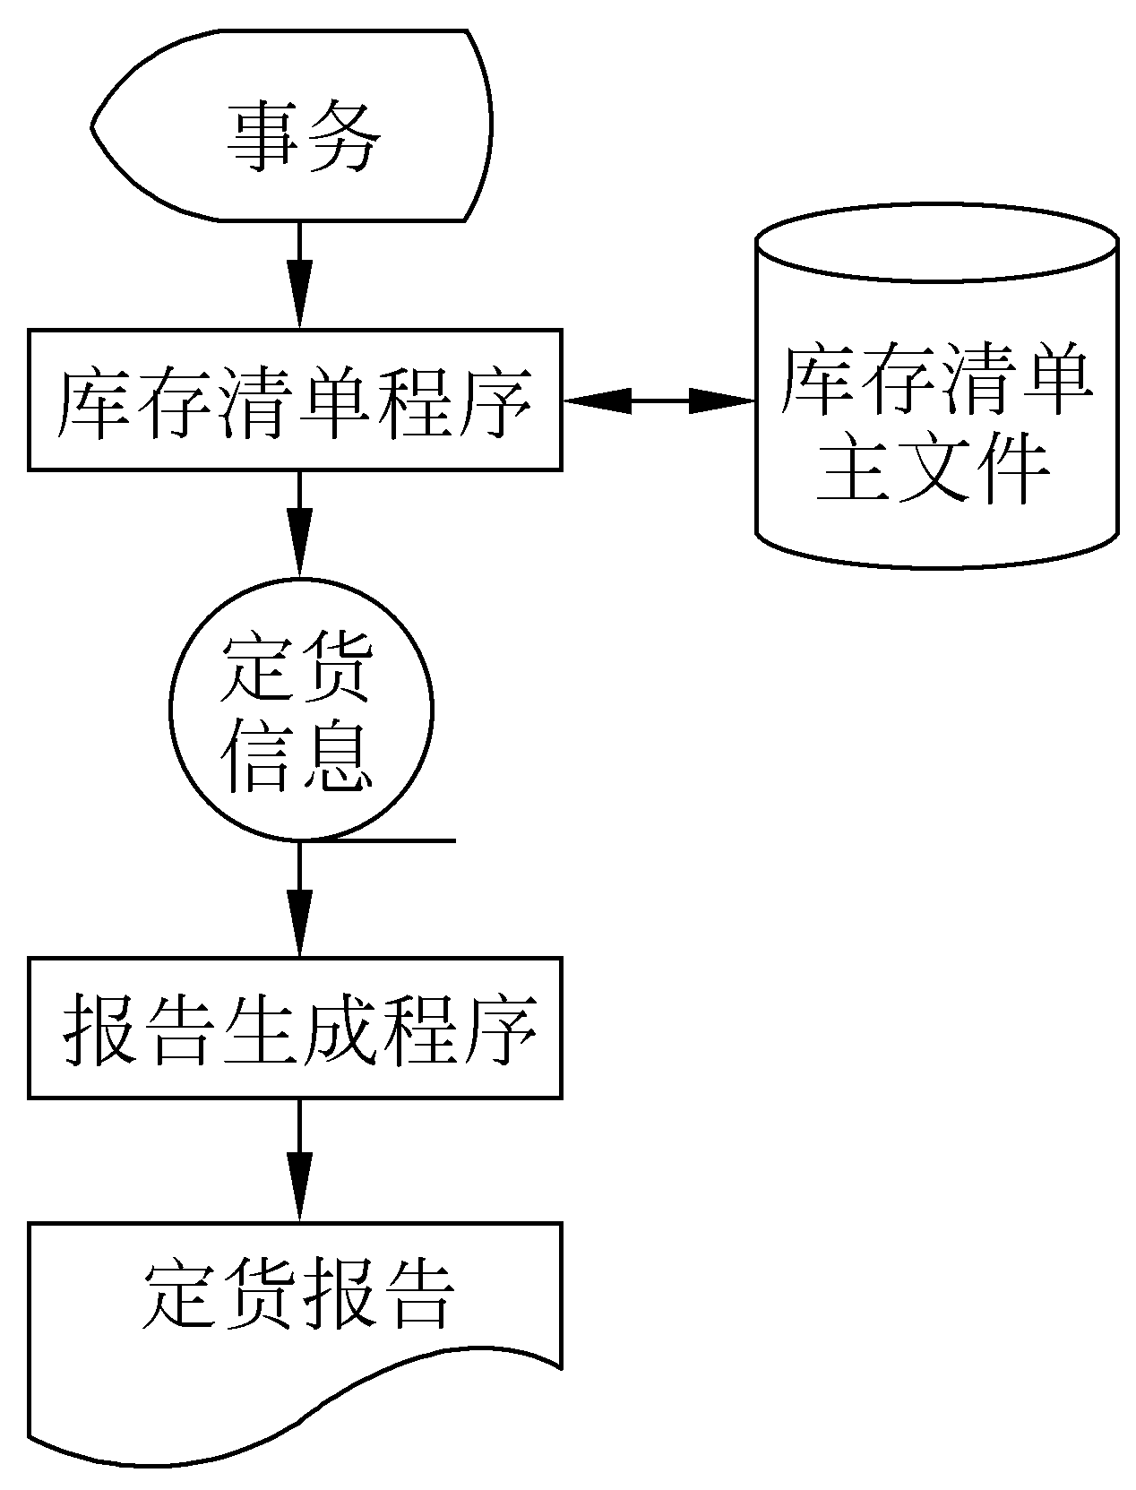
图2.3 库存清单系统的系统流程图
该装配厂使用一台小型计算机处理更新库存清单主文件和产生定货报告的任务。零件库存量的每一次变化称为一个事务，由放在仓库中的CRT终端输入到计算机中；系统中的库存清单程序对事务进行处理，更新存储在磁盘上的库存清单主文件，并且把必要的定货信息写在磁带上。最后，每天由报告生成程序读一次磁带，并且打印出定货报告

Slide 20
举例：《软件设计师》试题
某公司将其生产的商品通过若干个销售点进行销售。销售点在收到商品后的规定时间内把货款汇给公司 O 流程图描述了该公司发货、收款、催款的处理过程。其中部分文件和单据的格式如下 :
商品文件 : 商品代号 , 商品名称 , 单价。
销售点文件 : 销售点代号 , 销售点名称 , 地址。
发货单 : 发货日期,销售点代号,商品代号,数量, 金额。
收款单 : 收款日期,销售点代号,商品代号,数量,金额,该商品的发货日期
处理 1~3, 把当天的发货单合并到发货文件。处理 4~6 把当天的收款单合并到收款文件。处理 7 在发货文件中当天己收款的记录上加上已收款标记。处理 8 和处理 9 在月末 执行一次, 主要用于输出月发货报告、催款通知单、月收款报告。

Slide 21
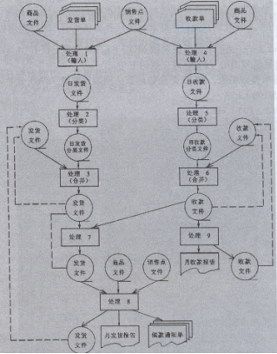
[问题1] 详细写出流程图中商品文件和销售点文件对处理 1 的作用。
[问题2] 说明处理 8 为何要写发货文件。
[问题3] 说明处理 9 除制作月收款报告外还对收款文件做什么操作。
[问题4]为了提高处理效率 ,流程图需作何改动?

Slide 22
《软件设计师》试题1(P₁₀₈)：
某公司将其生产的商品通过若干个销售点进行销售。销售点在收到商品后的规定时间内把货款汇给公司流程图描述了该公司发货、收款、催款的处理过程。其中部分文件和单据的格式如下:
商品文件:商品代号,商品名称,单价。
销售点文件:销售点代号,销售点名称,地址。
发货单:发货日期,销售点代号,商品代号,数量,金额。
收款单:收款日期,销售点代号,商品代号,数量,金额,该商品的发货日期。

Slide 23
参考答案
[ 问题 1] 检查发货单中非法销售代号、非法商品代号、数量 * 单价 # 金额等错误。
[ 问题 2]" 删除发货文件中己做收款标记的所有记录 " 或 " 将未收到款的记录重新组成新发货文件 " 。
[ 问题 3]" 删除收款文件中的所有记录 " 或 " 删除已收到款的记录 " 或 " 对收款文件初始化 " 。
[ 问题 4] 把从收款文件到处理 7 的连线改成从日收款分类文件到处理 7 的连线。

Slide 24
2.3.3 分层
面对复杂的系统时，一个比较好的方法是分层次地描绘这个系统。首先用一张高层次的系统流程图描绘系统总体概貌，表明系统的关键功能。然后分别把每个关键功能扩展到适当的详细程度，画在单独的一页纸上。这种分层次的描绘方法便于阅读者按从抽象到具体的过程逐步深入地了解一个复杂的系统。

Slide 25
2.4 数据流图
数据流图(DFD)是一种图形化技术，它描绘信息流和数据从输入移动到输出的过程中所经受的变换。
在数据流图中没有任何具体的物理部件，它只是描绘数据在软件中流动和被处理的逻辑过程。数据流图是系统逻辑功能的图形表示，即使不是专业的计算机技术人员也容易理解它，因此是分析员与用户之间极好的通信工具。
设计数据流图时只需考虑系统必须完成的基本逻辑功能，完全不需要考虑怎样具体地实现这些功能。

Slide 26
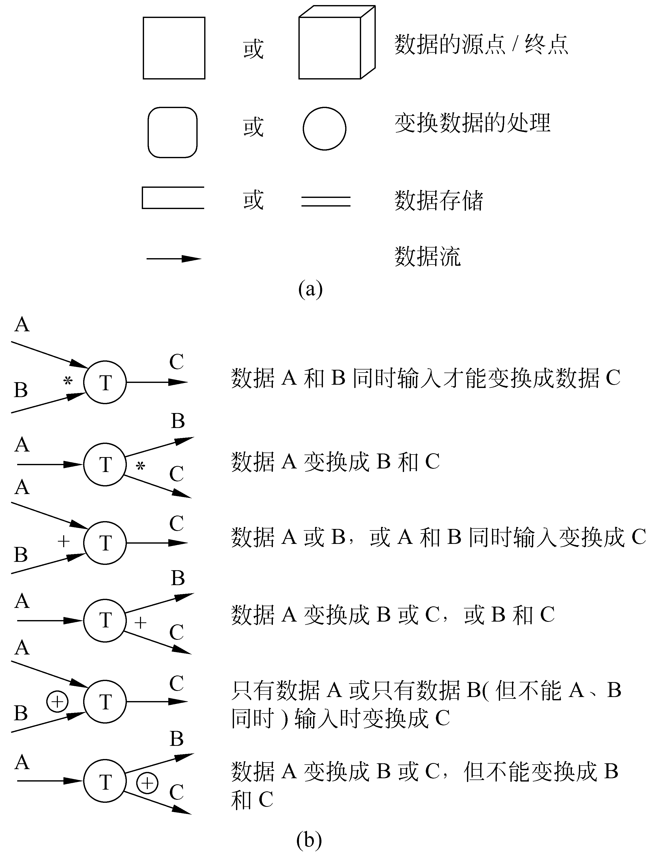
2.4.1 符号
数据流图有四种基本符号：正方形(或立方体)表示数据的源点或终点；圆角矩形(或圆形)代表变换数据的处理；开口矩形(或两条平行横线)代表数据存储；箭头表示数据流，即特定数据的流动方向。
数据流与程序流程图中用箭头表示的控制流有本质不同，千万不要混淆。在数据流图中应该描绘所有可能的数据流向，而不应该描绘出现某个数据流的条件。

Slide 27
2.4.2 例子
假设一家工厂的采购部每天需要一张定货报表，报表按零件编号排序，表中列出所有需要再次定货的零件。对于每个需要再次定货的零件应该列出下述数据：零件编号，零件名称，定货数量，目前价格，主要供应者，次要供应者。零件入库或出库称为事务，通过放在仓库中的CRT终端把事务报告给定货系统。当某种零件的库存数量少于库存量临界值时就应该再次定货。

Slide 28
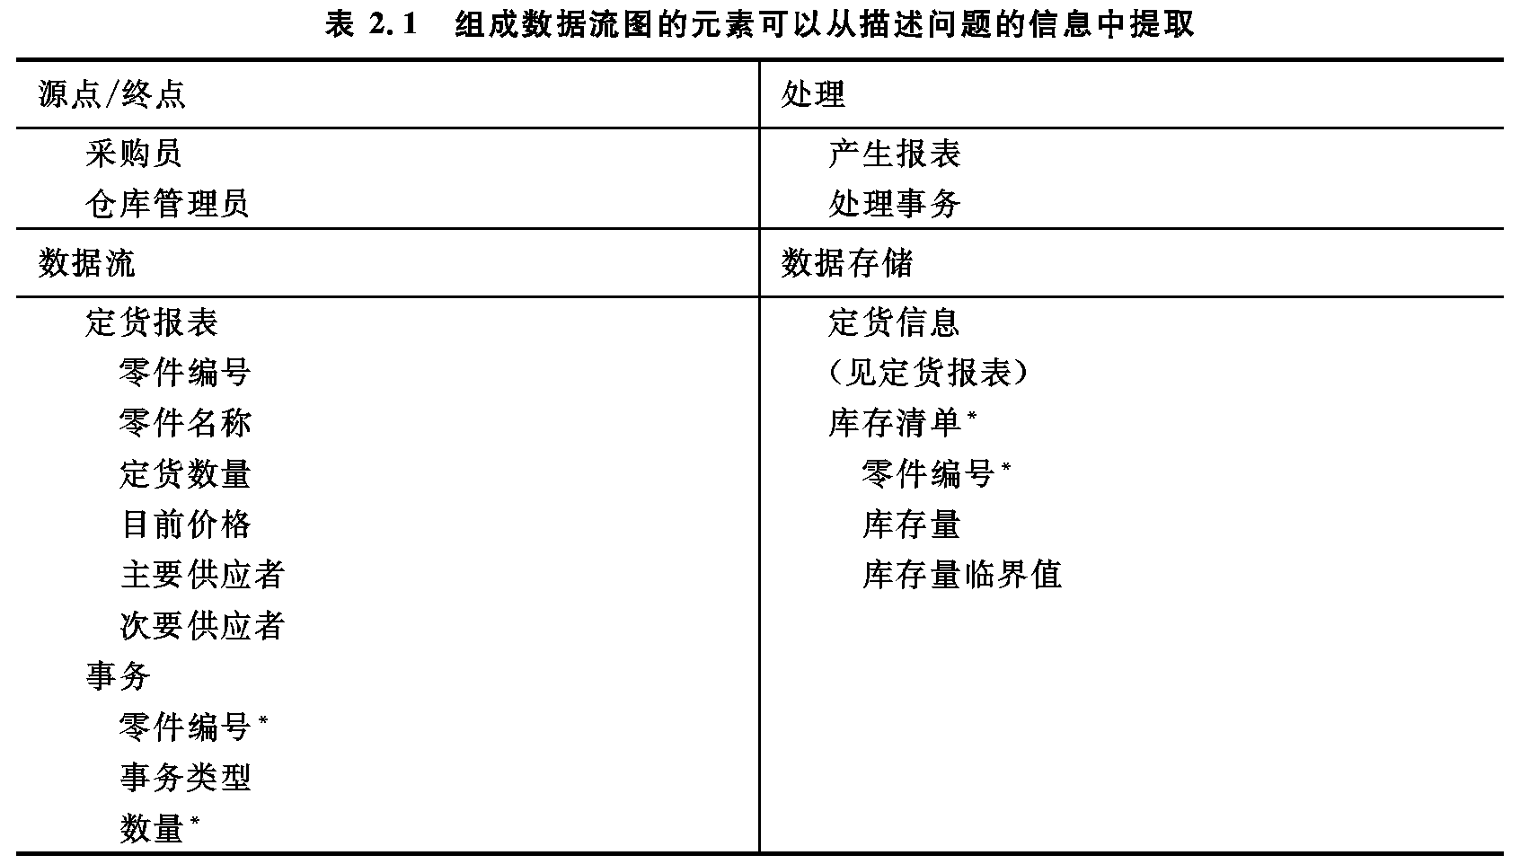
数据流图有4种成分：源点或终点，处理，数据存储和数据流。
第一步可从问题描述中提取数据流图的4种成分

Slide 29
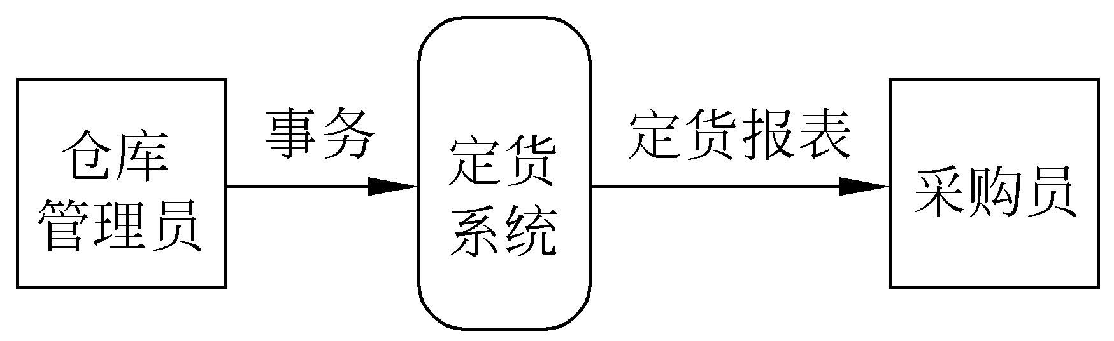
图2.5 定货系统的基本系统模型

Slide 30
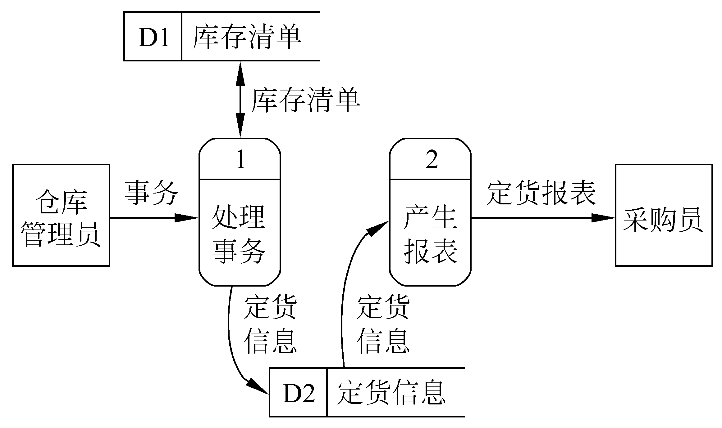
图2.6 定货系统的功能级数据流图

Slide 31
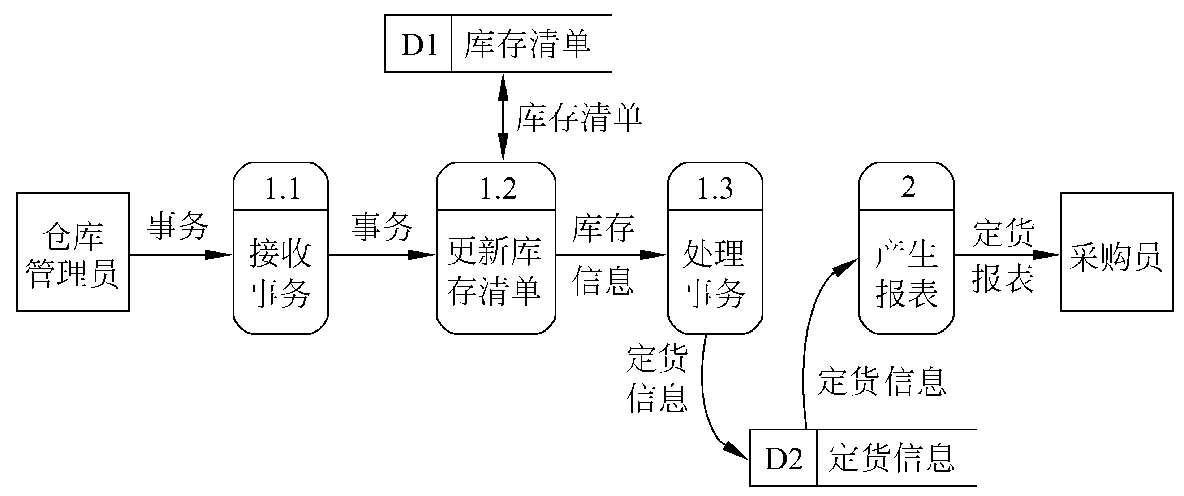
图2.7 把处理事务的功能进一步分解后的数据流图

Slide 32
2.4.3 命名
数据流图中每个成分的命名是否恰当，直接影响数据流图的可理解性。因此，给这些成分起名字时应该仔细推敲。下面讲述在命名时应注意的问题：
1. 为数据流(或数据存储)命名
(1) 名字应代表整个数据流(或数据存储)的内容，而不是仅仅反映它的某些成分。
(2) 不要使用空洞的、缺乏具体含义的名字(如“数据”、“信息”、“输入”之类)。
(3) 如果在为某个数据流(或数据存储)起名字时遇到了困难，则很可能是因为对数据流图分解不恰当造成的，应该试试重新分解，看是否能克服这个困难。

Slide 33
2. 为处理命名
(1)通常先为数据流命名，然后再为与之相关联的处理命名。这样命名比较容易，而且体现了人类习惯的“由表及里”的思考过程。
(2)名字应该反映整个处理的功能，而不是它的一部分功能。
(3)名字最好由一个具体的及物动词加上一个具体的宾语组成。应该尽量避免使用“加工”、“处理”等空洞笼统的动词作名字。
(4)通常名字中仅包括一个动词，如果必须用两个动词才能描述整个处理的功能，则把这个处理再分解成两个处理可能更恰当些。
(5)如果在为某个处理命名时遇到困难，则很可能是发现了分解不当的迹象，应考虑重新分解。

Slide 34
2.4.4 用途
画数据流图的基本目的是利用它作为交流信息的工具。分析员把他对现有系统的认识或对目标系统的设想用数据流图描绘出来，供有关人员审查确认。由于在数据流图中通常仅仅使用4种基本符号，而且不包含任何有关物理实现的细节，因此，绝大多数用户都可以理解和评价它。
数据流图应该分层，并且在把功能级数据流图细化后得到的处理超过9个时，应该采用画分图的办法，也就是把每个主要功能都细化为一张数据流分图，而原有的功能级数据流图用来描绘系统的整体逻辑概貌。

Slide 35
数据流图的另一个主要用途是作为分析和设计的工具。分析员在研究现有的系统时常用系统流程图表达他对这个系统的认识，这种描绘方法形象具体，比较容易验证它的正确性；但是，开发工程的目标往往不是完全复制现有的系统，而是创造一个能够完成相同的或类似的功能的新系统。用系统流程图描绘一个系统时，系统的功能和实现每个功能的具体方案是混在一起的。因此，分析员希望以另一种方式进一步总结现有的系统，这种方式应该着重描绘系统所完成的功能而不是系统的物理实现方案。数据流图是实现这个目标的极好手段。

Slide 36
当用数据流图辅助物理系统的设计时，以图中不同处理的定时要求为指南，能够在数据流图上画出许多组自动化边界，每组自动化边界可能意味着一个不同的物理系统，因此可以根据系统的逻辑模型考虑系统的物理实现。例如，考虑图2.7，事务随时可能发生，因此处理1.1(“接收事务”)必须是联机的；采购员每天需要一次定货报表，因此处理2(“产生报表”)应该以批量方式进行。问题描述并没有对其他处理施加限制，例如，可以联机地接收事务并放入队列中，然而更新库存清单、处理定货和产生报表以批量方式进行(图2.8)。当然，这种方案需要增加一个数据存储以存放事务数据。

Slide 37
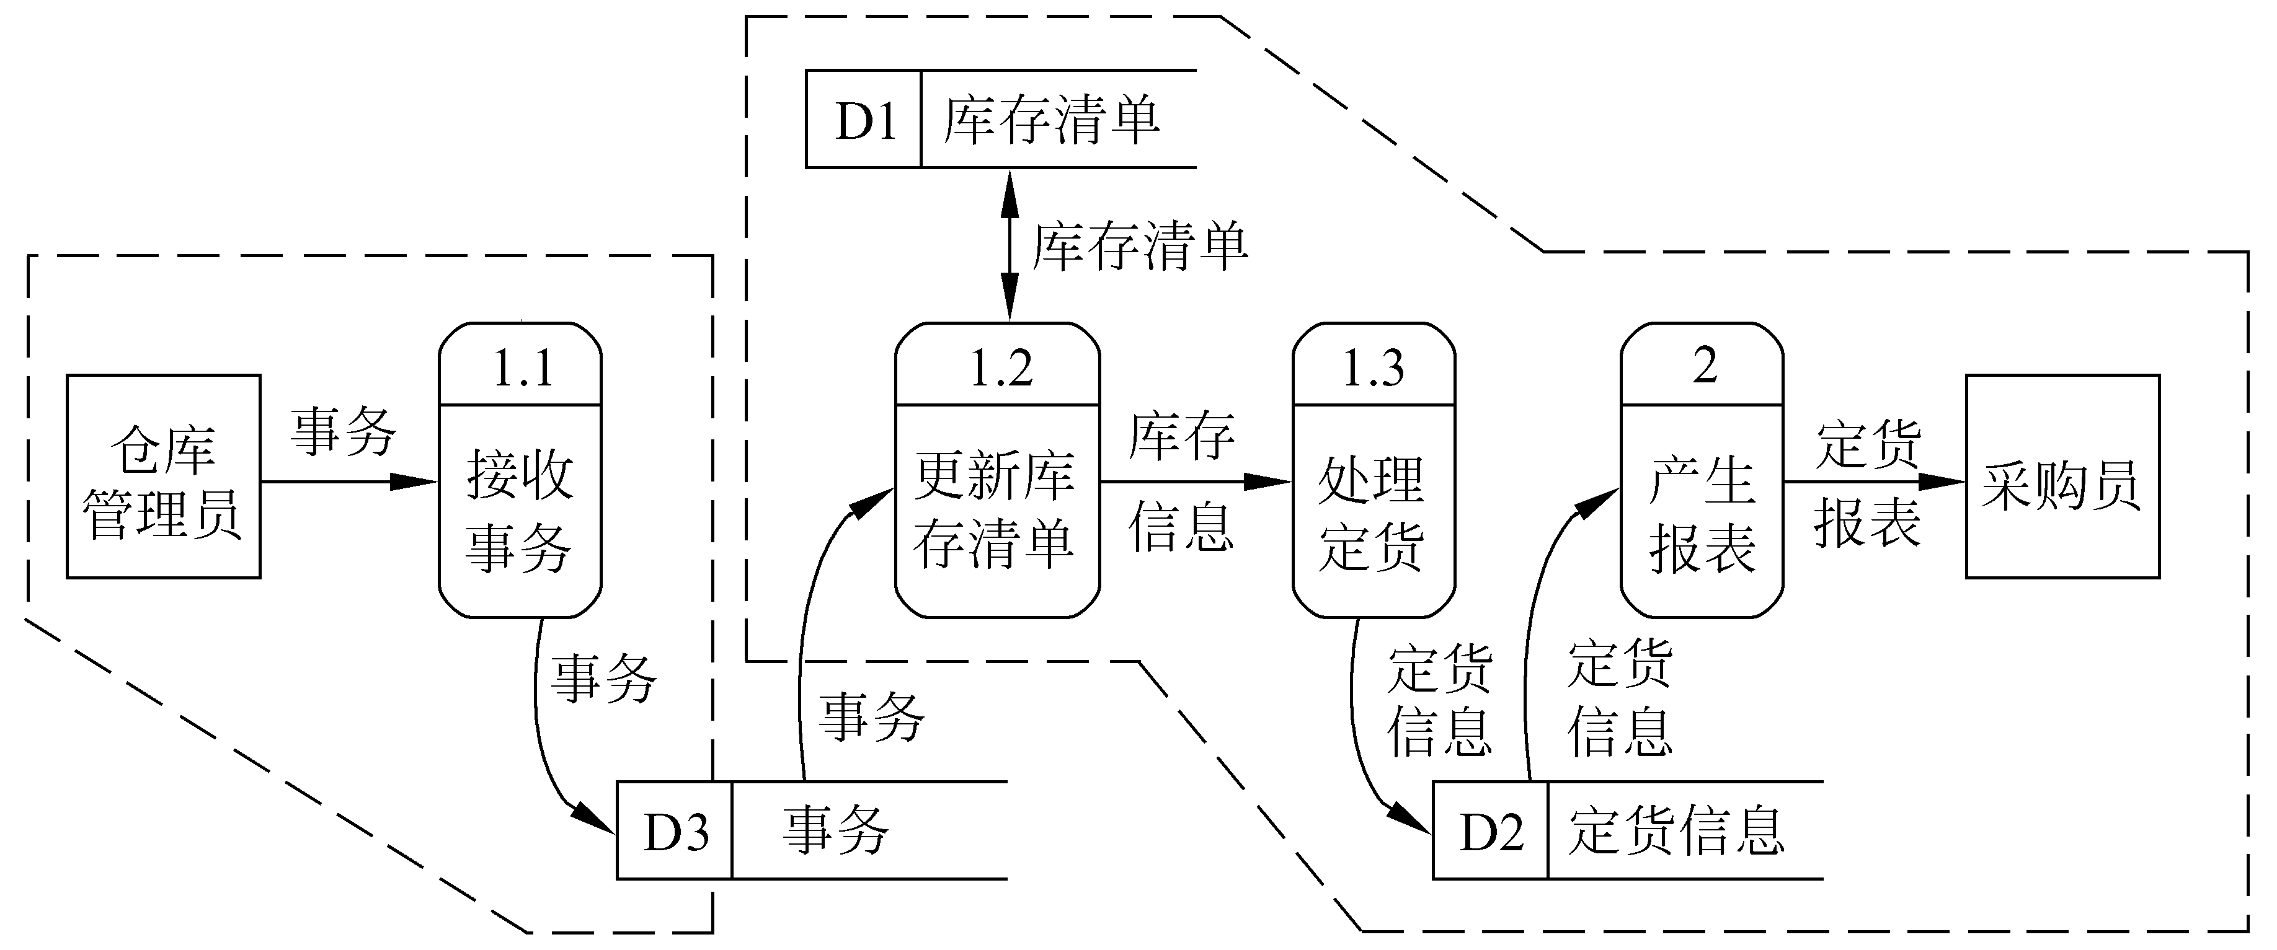
图2.8 这种划分自动化边界的方法暗示
以批量方式更新库存清单

Slide 38
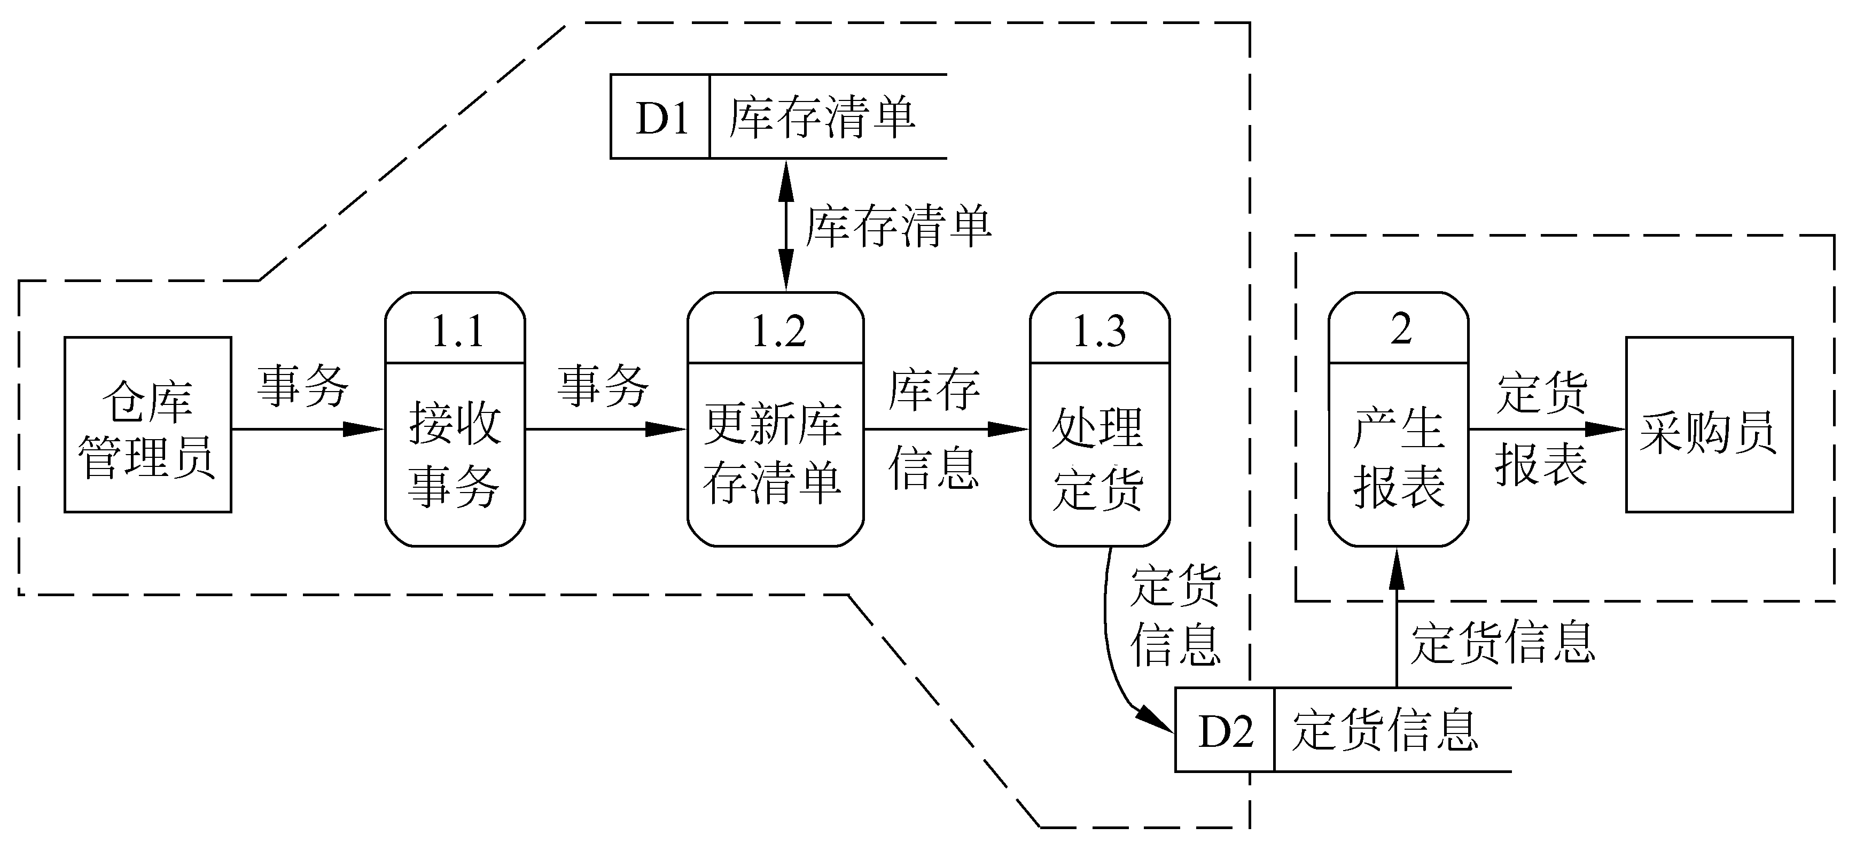
图2.9 另一种划分自动化边界的方法建议
以联机方式更新库存清单

Slide 39
2.5 数据字典
数据字典是关于数据的信息的集合，也就是对数据流图中包含的所有元素的定义的集合。
任何字典最主要的用途都是供人查阅对不了解的条目的解释，数据字典的作用也正是在软件分析和设计的过程中给人提供关于数据的描述信息。
数据流图和数据字典共同构成系统的逻辑模型，没有数据字典数据流图就不严格，然而没有数据流图数据字典也难于发挥作用。只有数据流图和对数据流图中每个元素的精确定义放在一起，才能共同构成系统的规格说明。

Slide 40
2.5.1 数据字典的内容
一般说来，数据字典应该由对下列4类元素的定义组成：
(1) 数据流
(2) 数据流分量(即数据元素)
(3) 数据存储
(4) 处理
但是，对数据处理的定义用其他工具(如IPO图或PDL)描述更方便，因此本书中数据字典将主要由对数据的定义组成，这样做可以使数据字典的内容更单纯，形式更统一。

Slide 41
除了数据定义之外，数据字典中还应该包含关于数据的一些其他信息。
典型的情况是，在数据字典中记录数据元素的下列信息： 一般信息(名字，别名，描述等等)，定义(数据类型，长度，结构等等)，使用特点(值的范围，使用频率，使用方式——输入、输出、本地，条件值等等)，控制信息(来源，用户，使用它的程序，改变权，使用权等等)和分组信息(父结构，从属结构，物理位置——记录、文件和数据库等等)。

Slide 42
数据元素的别名就是该元素的其他等价的名字，出现别名主要有下述3个原因：
(1) 对于同样的数据，不同的用户使用了不同的名字；
(2) 一个分析员在不同时期对同一个数据使用了不同的名字；
(3) 两个分析员分别分析同一个数据流时，使用了不同的名字。
虽然应该尽量减少出现别名，但是不可能完全消除别名。

Slide 43
2.5.2 定义数据的方法
定义绝大多数复杂事物的方法，都是用被定义的事物的成分的某种组合表示这个事物，这些组成成分又由更低层的成分的组合来定义。从这个意义上说，定义就是自顶向下的分解，所以数据字典中的定义就是对数据自顶向下的分解。那么，应该把数据分解到什么程度呢?一般说来，当分解到不需要进一步定义，每个和工程有关的人也都清楚其含义的元素时，这种分解过程就完成了。

Slide 44
由数据元素组成数据的方式只有下述三种基本类型:
(1) 顺序 即以确定次序连接两个或多个分量；
(2) 选择 即从两个或多个可能的元素中选取一个；
(3) 重复 即把指定的分量重复零次或多次。
因此，可以使用上述3种关系算符定义数据字典中的任何条目。为了说明重复次数，重复算符通常和重复次数的上下限同时使用(当上下限相同时表示重复次数固定)。当重复的上下限分别为1和0时，可以用重复算符表示某个分量是可选的。但是，“可选”是由数据元素组成数据时一种常见的方式，把它单独列为一种算符可以使数据字典更清晰一些。因此，增加了下述的第4种关系算符：

Slide 45
(4) 可选 即一个分量是可有可无的(重复零次或一次)。
虽然可以使用自然语言描述由数据元素组成数据的关系，但是为了更加清晰简洁，建议采用下列符号：
=意思是等价于(或定义为)；
+意思是和(即，连接两个分量)；
［ ］意思是或(即，从方括弧内列出的若干个分量中选择一个)，通常用“|”号隔开供选择的分量；
{ }意思是重复(即，重复花括弧内的分量)；
( )意思是可选(即，圆括弧里的分量可有可无)。

Slide 46
常常使用上限和下限进一步注释表示重复的花括弧。一种注释方法是在开括弧的左边用上角标和下角标分别表明重复的上限和下限；另一种注释方法是在开括弧左侧标明重复的下限，在闭括弧的右侧标明重复的上限。
下面举例说明上述定义数据的符号的使用方法：某程序设计语言规定，用户说明的标识符是长度不超过8个字符的字符串，其中第一个字符必须是字母字符，随后的字符既可以是字母字符也可以是数字字符。

Slide 47
使用上面讲过的符号，我们可以像下面那样定义标识符：
标识符=字母字符+字母数字串
字母数字串=0｛字母或数字｝7
字母或数字=［字母字符｜数字字符］
由于和项目有关的人都知道字母字符和数字字符的含义，因此，关于标识符的定义分解到这种程度就可以结束了。

Slide 48
2.5.3 数据字典的用途
数据字典最重要的用途是作为分析阶段的工具。在数据字典中建立的一组严密一致的定义很有助于改进分析员和用户之间的通信，因此将消除许多可能的误解。对数据的这一系列严密一致的定义也有助于改进在不同的开发人员或不同的开发小组之间的通信。如果要求所有开发人员都根据公共的数据字典描述数据和设计模块，则能避免许多麻烦的接口问题。

Slide 49
数据字典中包含的每个数据元素的控制信息是很有价值的。因为列出了使用一个给定的数据元素的所有程序(或模块)，所以很容易估计改变一个数据将产生的影响，并且能对所有受影响的程序或模块作出相应的改变。
最后，数据字典是开发数据库的第一步，而且是很有价值的一步。

Slide 50
2.5.4 数据字典的实现
目前，数据字典几乎总是作为CASE“结构化分析与设计工具”的一部分实现的。在开发大型软件系统的过程中，数据字典的规模和复杂程度迅速增加，人工维护数据字典几乎是不可能的。
如果在开发小型软件系统时暂时没有数据字典处理程序，建议采用卡片形式书写数据字典，每张卡片上保存描述一个数据的信息。这样做更新和修改起来比较方便，而且能单独处理描述每个数据的信息。每张卡片上主要应该包含下述这样一些信息：
名字、别名、描述、定义、位置。

Slide 51
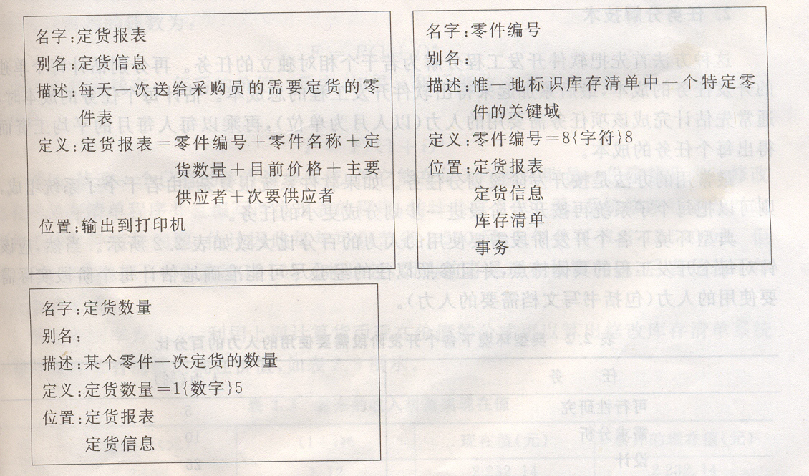
数据字典卡片

Slide 52
2.6 成本/效益分析
开发一个软件系统是一种投资，期望将来获得更大的经济效益。经济效益通常表现为减少运行费用或(和)增加收入。但是，投资开发新系统往往要冒一定风险，系统的开发成本可能比预计的高，效益可能比预期的低。效益分析的目的正是要从经济角度分析开发一个特定的新系统是否划算，从而帮助客户组织的负责人正确地作出是否投资于这项开发工程的决定。
为了对比成本和效益，首先需要估计它们的数量。

Slide 53
2.6.1 成本估计
软件开发成本主要表现为人力消耗(乘以平均工资则得到开发费用)。成本估计不是精确的科学，因此应该使用几种不同的估计技术以便相互校验。
1. 代码行技术
一旦估计出源代码行数以后，用每行代码的平均成本乘以行数就可以确定软件的成本。每行代码的平均成本主要取决于软件的复杂程度和工资水平。

Slide 54
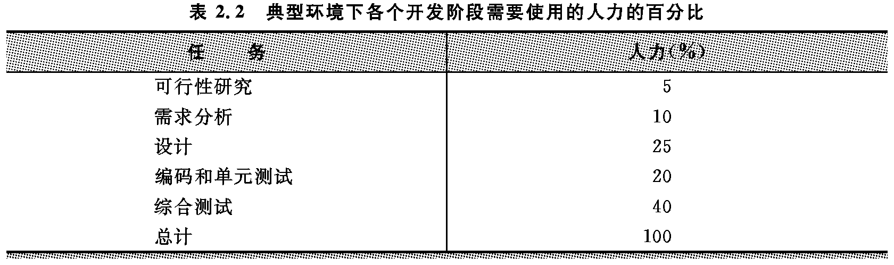
2. 任务分解技术
这种方法首先把软件开发工程分解为若干个相对独立的任务。再分别估计每个单独的开发任务的成本，最后累加起来得出软件开发工程的总成本。
估计每个任务的成本时，通常先估计完成该项任务需要用的人力(以人月为单位)，再乘以每人每月的平均工资而得出每个任务的成本。

Slide 55
3. 自动估计成本技术
采用自动估计成本的软件工具可以减轻人的劳动，并且使得估计的结果更客观。但是，采用这种技术必须有长期搜集的大量历史数据为基础，并且需要有良好的数据库系统支持。

Slide 56
2.6.2 成本/效益分析的方法
成本/效益分析的第一步是估计开发成本、运行费用和新系统将带来的经济效益。运行费用取决于系统的操作费用(操作员人数，工作时间，消耗的物资等等)和维护费用。系统的经济效益等于因使用新系统而增加的收入加上使用新系统可以节省的运行费用。
虽然许多系统在开发时预期生命周期长达10年以上，但是时间越长系统被废弃的可能性也越大，为了保险起见，以后在进行成本/效益分析时一律假设生命周期为5年。应该比较新系统的开发成本和经济效益，以便从经济角度判断这个系统是否值得投资，但是，投资是现在进行的，效益是将来获得的，不能简单地比较成本和效益，应该考虑货币的时间价值。

Slide 57
1. 货币的时间价值
通常用利率的形式表示货币的时间价值。假设年利率为i，如果现在存入P元，则n年后可以得到的钱数为：F=P(1+i)^{n}
这也就是P元钱在n年后的价值。反之，如果n年后能收入F元钱，那么这些钱的现在价值是P=F/(1+i)^{n}
例如，修改一个已有的库存清单系统，使它能在每天送给采购员一份定货报表。修改已有的库存清单程序并且编写产生报表的程序，估计共需5000元；系统修改后能及时定货将消除零件短缺问题，估计因此每年可以节省2500元，5年共可节省12500元。但是，不能简单地把5000元和12500元相比较，因为前者是现在投资的钱，后者是若干年以后节省的钱。

Slide 58
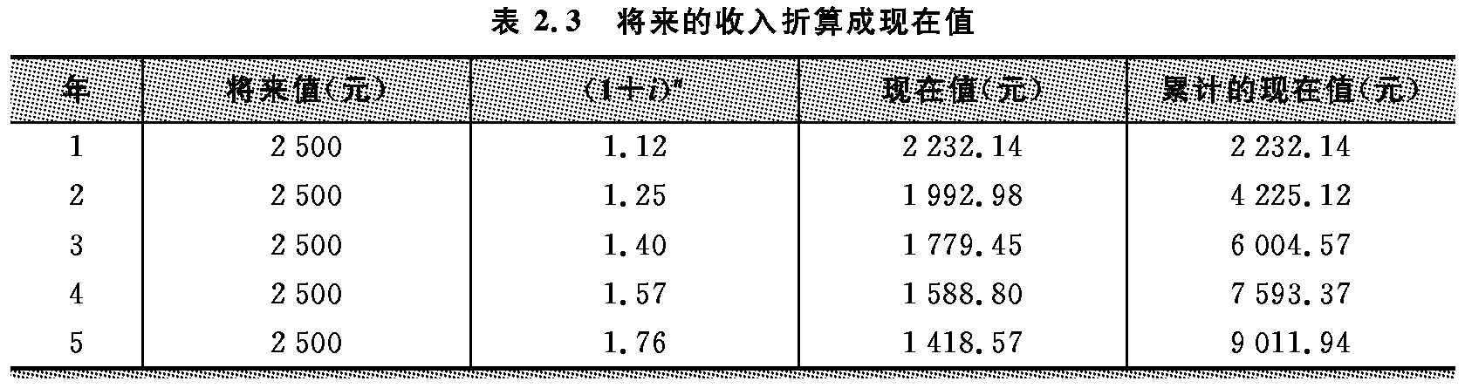
假定年利率为12%，利用上面计算货币现在价值的公式可以算出修改库存清单系统后每年预计节省的钱的现在价值，如表2.3所示。

Slide 59
2. 投资回收期
通常用投资回收期衡量一项开发工程的价值。所谓投资回收期就是使累计的经济效益等于最初投资所需要的时间。显然，投资回收期越短就能越快获得利润，因此这项工程也就越值得投资。
例如 , 修改库存清单系统两年以后可以节省 4225.12 元 , 比最初的投资 (5000 元 ) 还少 774.88 元 , 第三年以后将再节省 1779.45 元。774.88/1779.4520.44, 因此 , 投资回收期是 2.44 年。
投资回收期仅仅是一项经济指标，为了衡量一项开发工程的价值，还应该考虑其他经济指标。

Slide 60
3. 纯收入
衡量工程价值的另一项经济指标是工程的纯收入，也就是在整个生命周期之内系统的累计经济效益(折合成现在值)与投资之差。这相当于比较投资开发一个软件系统和把钱存在银行中(或贷给其他企业)这两种方案的优劣。如果纯收入为零，则工程的预期效益和在银行存款一样，但是开发一个系统要冒风险，因此从经济观点看这项工程可能是不值得投资的。如果纯收入小于零，那么这项工程显然不值得投资。
例如 上述修改库存清单系统 , 工程的纯收入预计是
9011.94-5000=4011.94( 元 )

Slide 61
4. 投资回收率
假想的年利率就等于技资回收率。根据上述条件不难列出下面的方程式 :
P=F₁/(1 十 j)+F₂/(1 十 j)2 十…十 Fn/(1+j)n
其中 :P是现在的投资额 ;F_{i}是第 i 年年底的效益 (i=1,2, … ,n) n是系统的使用寿命 ;j是投资回收率。
解出这个高阶代数方程即可求出技资回收率 ( 假设系统寿命 n=5) 。
例如, 上述修改库存清单系统, 工程的技资回收率是 41%~42% 。

Slide 62
2.7 小结
可行性研究进一步探讨问题定义阶段所确定的问题是否有可行的解。在对问题正确定义的基础上，通过分析问题，导出试探性的解，然后复查并修正问题定义，再次分析问题，改进提出的解法……。经过定义问题、分析问题、提出解法的反复过程，最终提出一个符合系统目标的高层次的逻辑模型。然后根据系统的这个逻辑模型设想各种可能的物理系统，并且从技术、经济和操作等各方面分析这些物理系统的可行性。最后，系统分析员提出一个推荐的行动方针，提交用户和客户组织负责人审查批准。

Slide 63
在表达分析员对现有系统的认识和描绘他对未来的物理系统的设想时，系统流程图是一个很好的工具。系统流程图实质上是物理数据流图，它描绘组成系统的主要物理元素以及信息在这些元素间流动和处理的情况。
数据流图的基本符号只有4种，它是描绘系统逻辑模型的极好工具。通常数据字典和数据流图共同构成系统的逻辑模型。没有数据字典精确定义数据流图中每个元素，数据流图就不够严密；然而没有数据流图，数据字典也很难发挥作用。
成本/效益分析是可行性研究的一项重要内容，是客户组织负责人从经济角度判断是否继续投资于这项工程的主要依据。

Slide 64
习题
2-5 北京某高校可用的电话号码有以下几类：校内电话号码由4位数字组成，第1位数字不是0；校外电话又分为本市电话和外地电话两类，拨校外电话需先拨0，若是本市电话则再接着拨8位数字(第1位不是0)，若是外地电话则拨3位区码再拨8位电话号码(第1位不是0)。
请用2.5.2小节讲述的定义数据的方法，定义上述的电话号码。

Slide 65
2.5参考答案
电话号码=[校内电话号码|校外电话号码]
校内电话号码=非零数字+3位数字
校外电话号码＝[本市电话|外地电话]
本市电话=数字零+8位数字
外地电话=数字零+3位数字+ 8位数字
非零数字=[1|2|3|4|5|6|7|8|9]
数字零=0
3位数字=3{数字}3
8位数字=非零数字+7位数字
7位数字=7{数字字符}7
数字=[0|1|2|3|4|5|6|7|8|9]

